Slide 1
Novos critérios da polineuropatia inflamatória desmielinizante crônica (PIDC/CIPD) e diferenciais
J A Garbino – Instituto Lauro de Souza Lima Bauru/SP
Autor(es)
TAMANHO E FONTE SUGERIDO PARA AUTOR(ES)

Slide 2
Guideline Europeu: primeiro conselho
Considerar qualquer paciente com polirradiculoneuropatia simétrica ou multifocal com curso recorrente, remitente ou progressivo por mais de 8 semanas, especialmente com sintomas sensitivos, fraqueza proximal, arreflexia sem atrofia, perda da sensibilidade vibratoria ou perda da sensação de posição articular

Slide 3
Dados epidemiológicos
A CIPD/PIDC descrita em 1958, por Austin, como uma polineuropatia responsiva a corticosteroides
Caracterizada como uma entidade isolada em 1975, foi identificada como a neuropatia inflamatória crônica mais prevalente
Prevalência entre aproximadamente 1 a 9:100.000
Predomínio no sexo masculino (1,3 a 2,9 / 1)
Início entre a 5ª e 6ª. décadas. Rara em crianças

Slide 4
MÉTODO
12 (PICOS) questões da pesquisa foram construídas a partir de critérios: População/Intervenção/Comparação/Resultado
PERGUNTA: influenciam a precisão do diagnóstico e o resultado do paciente?

Slide 5
PICOS DIAGNÓSTICOS (Em pacientes com CIPD/ PIDC)
PICO 1. ELETRODIAGNÓSTICO – O uso de eletrofisiologia (motor e sensorial estudos de condução nervosa, potenciais evocados somatossensoriais, estimulação radicular, estudos de excitabilidade nervosa, e eletromiografia), em comparação com a não utilização do eletrodiagnóstico
PICO 2. RESPOSTA AO TRATAMENTO como critério diagnóstico – O uso da resposta do paciente ao tratamento, em comparação com não considerar a resposta ao tratamento
PICO 3. RESSONÂNCIA MAGNÉTICA ou ULTRASSONOGRAFIA – Em pacientes com suspeita de CIPD/PIDC, o uso de exames de imagem (espessamento ou realce anormal) das raízes nervosas cervicais/lombares ou do plexo braquial/lombar) ou ultrassonografia nervosa (aumento da área transversal dos nervos periféricos ou raízes em comparação com valores normais), em comparação com nenhuma imagem.
PICO 4. LCR — O uso do exame do LCR em comparação com a não utilização do exame do LCR influencia precisão diagnóstica e resultado do paciente? Os limiares para proteínas elevadas são diferentes em crianças <16 anos de idade ou em qualquer paciente, ou em subgrupos com diabetes ou cirurgia espinhal prévia?
PICO 5. Anticorpos – Realizar testes para a presença de autoanticorpos séricos, incluindo anti-nodais e anticorpos paranodais (contactina1, complexo contactina1/proteína1 associada à contactina, neurofascina155, neurofascina140/neurofascina186, proteína1 associada à contactina), anticorpos antigangliosídeos e anticorpos anti-MAG, em comparação com não testar anticorpos
PICO 6. BIÓPSIA de NERVO – Biópsia de nervo em comparação com nenhuma biópsia de nervo
PICO 7. Gamopatias monoclonais – Testes para a presença de IgG, IgA, IgM ou cadeia leve gamopatias monoclonais

Slide 6
PICOS TRATAMENTO influenciam o comprometimento, a incapacidade e a qualidade de vida? Os efeitos do tratamento são diferentes em Variantes da PIDC e em crianças (<16 anos)?
PICO 8. Corticosteróides – O tratamento com corticosteróides, em comparação com nenhum tratamento com corticosteróides
PICO 9. Imunoglobulina – O tratamento com imunoglobulinas IV ou SC, em comparação com nenhum tratamento com imunoglobulinas
PICO 10. Plasmaferese –O tratamento com troca de plasma, em comparação com nenhum tratamento com plasmaferese
PICO 11. Outros tratamentos imunológicos – O tratamento com medicamentos imunomoduladores que não sejam corticosteróides, imunoglobulinas e plasmaférese, em comparação com nenhum tratamento com medicamentos imunomoduladores
PICO 12. Tratamento da dor – Fazer medicamentos para alívio da dor (antiepilépticos, antidepressivos, opiáceos ou análogos de opiáceos, canabinóides, paracetamol, AINEs ou outra analgesia típica ou atípica), em comparação com nenhum alívio da dor ou outra influência da analgesia dor

Slide 7
RESULTADOS
Não há padrão ouro para CIDP/PIDC, aconselha evitar o rótulo “CIDP definida” → CIDP típica e possível
Substitui o rótulo “CIDP atípica” → “variantes CIDP” porque tem fenótipo clínico e neurofisiológico definidos
Não classificadas como CIDP/PIDC: nodo-paranodopatias e CISP
poorly respond to CIDP treatment, IVIg in particular. Rituximab, however, may be effective

Slide 8
Academia Americana de Neurologia e da Federação Europeia das Sociedades de Neurologia/Sociedade de Neuropatias Periféricas 2010
Academia de neurologia europeia 2021
CIDP típica: Pelo menos 2 nervos motores e 2 nervos sensitivos que cumpram critérios
CIDP possível: Se os critérios forem preenchidos em apenas 1 nervo.
Se após tratamento com IVIg, corticosteróides ou plasmaferese

Slide 9
Variantes CIDP/PIDC
Comparação dos guidelines da Academia Brasileira de Neurologia e Academia Européia de Neurologia

Slide 10
VARIANTES de CIDP/PIDC
• CIDP distal: perda sensitiva distal e fraqueza muscular predominantemente nos membros inferiores
• CIDP multifocal: perda sensitiva e fraqueza muscular em um padrão multifocal, assimétrico, predominante nos membros superiores, em mais de um membro
• CIDP focal: perda sensitiva e fraqueza muscular em apenas um membro
• CIDP Motora: sintomas e sinais motores sem sensibilidade envolvida
• CIDP sensitiva: sintomas e sinais sensitivos sem motor envolvido
https://abneuro.org.br/2021/11/01/pidc/

Slide 11
DIAGNOSTICO DIFERENCIAL
CIDP distal
• Neuropatia anti-MAG IgM
• Neuropatia diabética
• Neuropatias hereditárias (CMT1, CMTX1, CMT4, leucodistrofia metacromática, doença de Refsum,
adrenomieloneuropatia, polineuropatia ATTRv)
• Síndrome POEMS
• Neuropatia vasculítica/MH
CIDP multifocal e focal
• Radiculopatia/plexopatia diabética
• Neuropatias por aprisionamento/MH
• Neuropatia hereditária (HNPP)
• Neuropatia motora multifocal
• Amiotrofia neurálgica (Parsonage-Turner)
Tumores de nervos periféricos/MH
Neuropatia vasculítica/MH
CIDP motora
• Neuropatias motoras hereditárias
• Miopatias inflamatórias
• Doença do neurônio motor
• Distúrbios da junção
• Ataxia cerebelar
• Polirradiculopatia imunossensitiva crônica (CISP)
• Lesões da coluna dorsal (como sífilis, lesões paraneoplásicas, cobre
deficiência, deficiência de vitamina B12)
• Neuropatias sensitivas hereditárias
•Neuronopatia sensitiva
• Neuropatias tóxicas (quimioterapia e toxicidade por vitamina B6)
Neuropatia sensitiva idiopática ?
CIDP típica
• Amiloidose
• Neuropatia atáxica crônica
• A síndrome de Guillain-Barré
• Neuropatia hepática
• Neuropatia relacionada ao HIV
• Mieloma múltiplo
• Mieloma osteosclerótico
• Síndrome POEMS
• Neuropatia urêmica
• Deficiência de vitamina B12
clínica, laboratório, neurofisiologia e imagem

Slide 12
Polirradiculopatia imunossensitiva crônica (CISP)
Pacientes com suspeita de PIDC /CIDP sensitiva
Mas com estudo de condução motora e sensitiva normais, ou seja, lesão pré-ganglionar
Neurônios sensitivos proximais aos gânglios são afetados
Os potenciais evocados somatossensitivos (PES)
Não detectados ou com aumentos das latências N13 e P39/40, aumento dos intervalos interpicos P22 (ponto lombar) PL-P39/40 e N9 (Erb)-N13

Slide 13
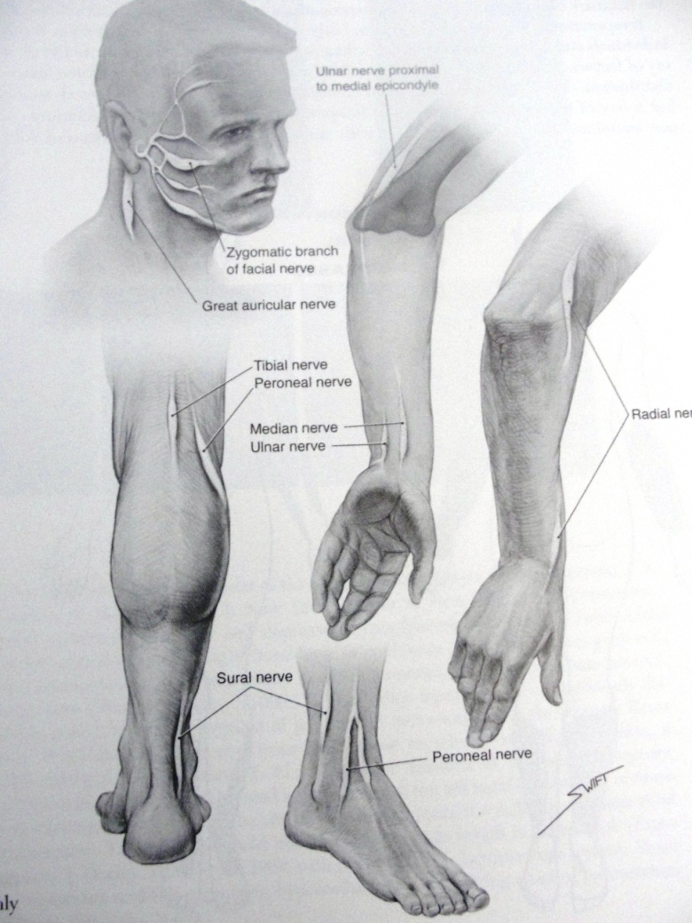
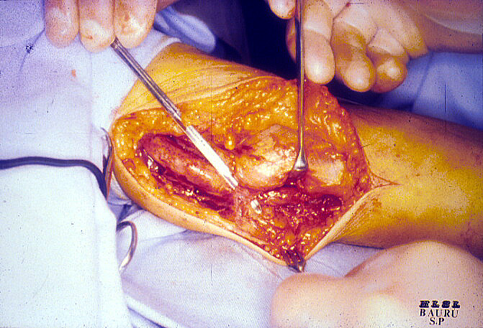
Espessamento dos nervos – peculiaridade da hanseníase neuropatia multifocal inflamatória recorrente mais prevalente
< →
→
Sabin TD et al. Leprosy – Neuropathy Associated with infections.In: Dyck & Thomas. Peripheral Neuropathy, 2005
Consequentemente as síndromes compressivas

Slide 14
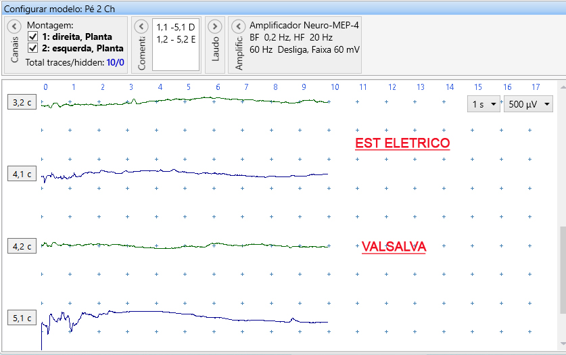
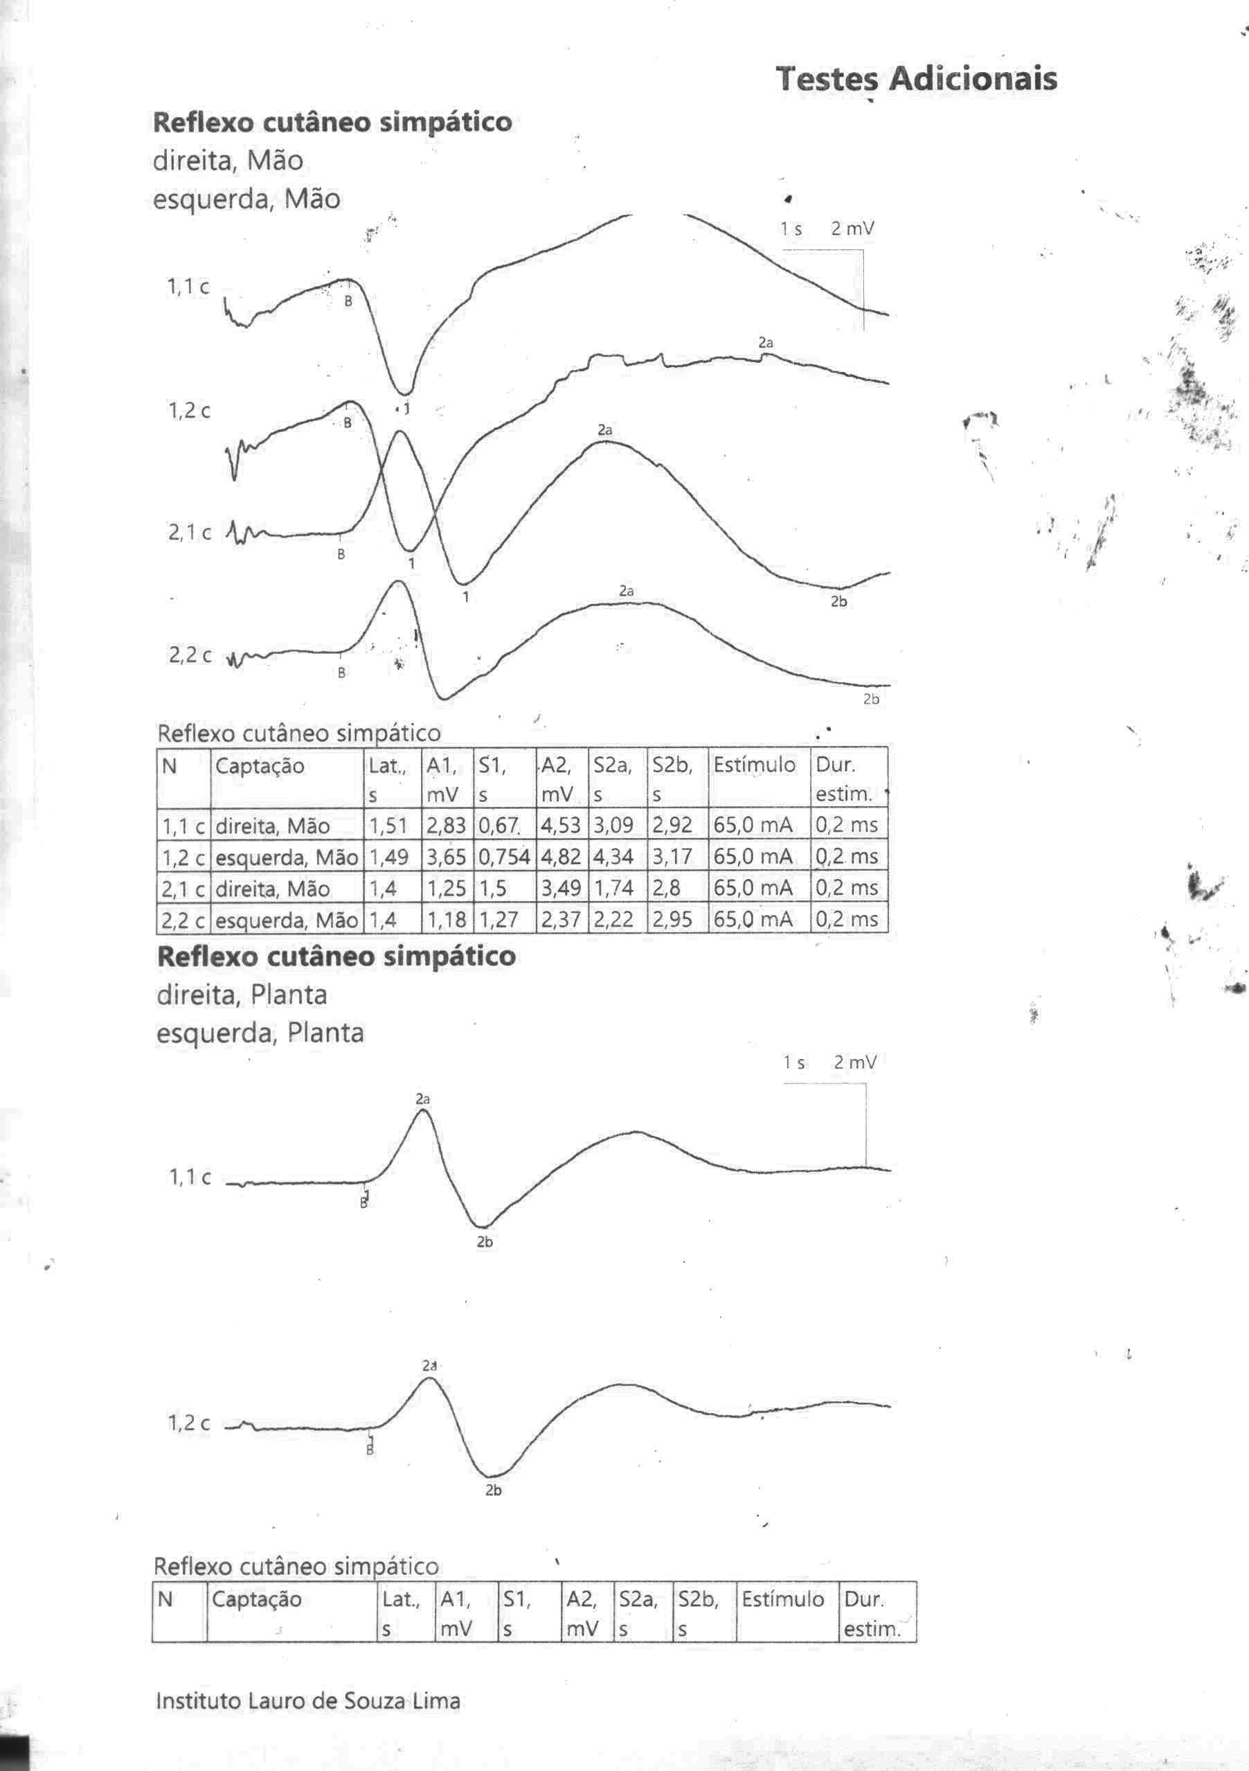
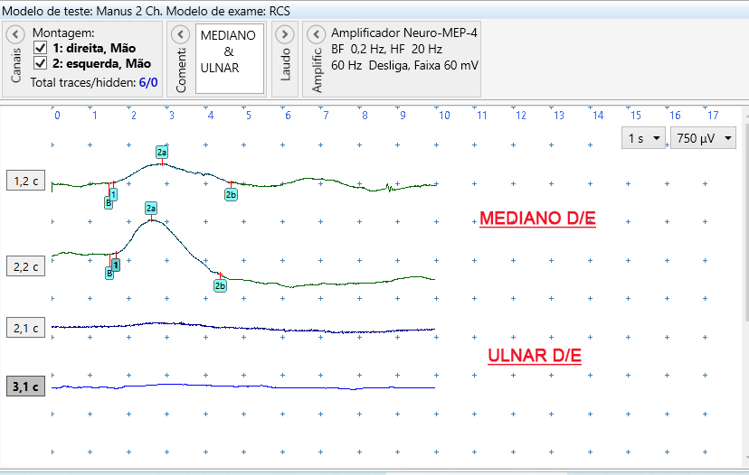
Diferenciais nas Respostas Cutâneo Simpáticas
Não detectadas: Diabetes, PAF, MHV
Em PIDC/CIDP esperam-se normais e simétricas nos MMSS e MMII
Não detectadas assimetricamente MHD

Slide 15
PICO 1 (ELETRODIAGNOSTICO) recomendado fortemente
CRITÉRIOS DE CONDUÇÃO NERVOSA MOTORA
CRITÉRIOS DE CONDUÇÃO NERVOSA SENSITIVA

Slide 16
CRITÉRIOS DE CONDUÇÃO MOTORA: Evidencias fortes de desmielinização: Pelo menos um dos seguintes:
Aumento da LD ≥50% do LSN em 2 nervos (excluindo o mediano no punho na STC)
↓ da VC motora ≥30% abaixo do LIN em 2 nervos
Aumento da latência da Onda F ≥20% do LSN em 2 nervos (≥50% se amplitude do pico negativo distal CMAP <80% do LIN), ou
Ausência de Ondas F em 2 nervos (se esses nervos tiverem amplitudes de pico negativo distal do CMAP ≥20% do LIN) + ≥1 outro parâmetro desmielinizante em ≥1 outro nervo = 2 nervos
BC motor: ↓ ≥30% da amplitude proximal em relação a amplitude do CMAP distal, excluindo o nervo tibial, e amplitude de pico negativo distal do CMAP ≥20% do LIN, em 2 nervos; ou em um nervo + ≥ 1 outro parâmetro desmielinizante exceto ausência de Ondas F em ≥1 outro nervo
DISPERSÃO TEMPORAL anormal: Aumento >30% na duração entre o pico negativo proximal e distal do CMAP (pelo menos 100% no tibial nervo) em ≥ 2 nervos
Evidencias Fracas de desmielinização: se forem em 1 só nervo

Slide 17
Estender os estudos de condução nervosa:
Aplicada ao Mediano, Ulnar (estimulado abaixo do cotovelo, Peroneiro/Fibular estimulado na cabeça da fíbula), e nervo Tibial em um lado.
Se não forem preenchidos os critérios, ampliar para o outro lado e/ou, estimular o Mediano e Ulnar na axila e ponto de Erb. Entre Erb e punho redução de 50% do CMAP para BC
Estimulos no Erb no Mediano requerem a técnica de colisão (5 referencias recomendam) evitar componentes do nervo Ulnar no CMAP do Mediano.
BC não é considerado no Ulnar através do cotovelo ou do Peroneiro/fibular através do joelho.
Para BC no Ulnar no antebraço, afastar Martin-Gruber
Nota: ADVANTAGES of ELECTRODIAGNOSTIC testing include: long history of clinical experience, availability, inexpensiveness, and LOW BURDEN FOR THE PATIENT

Slide 18
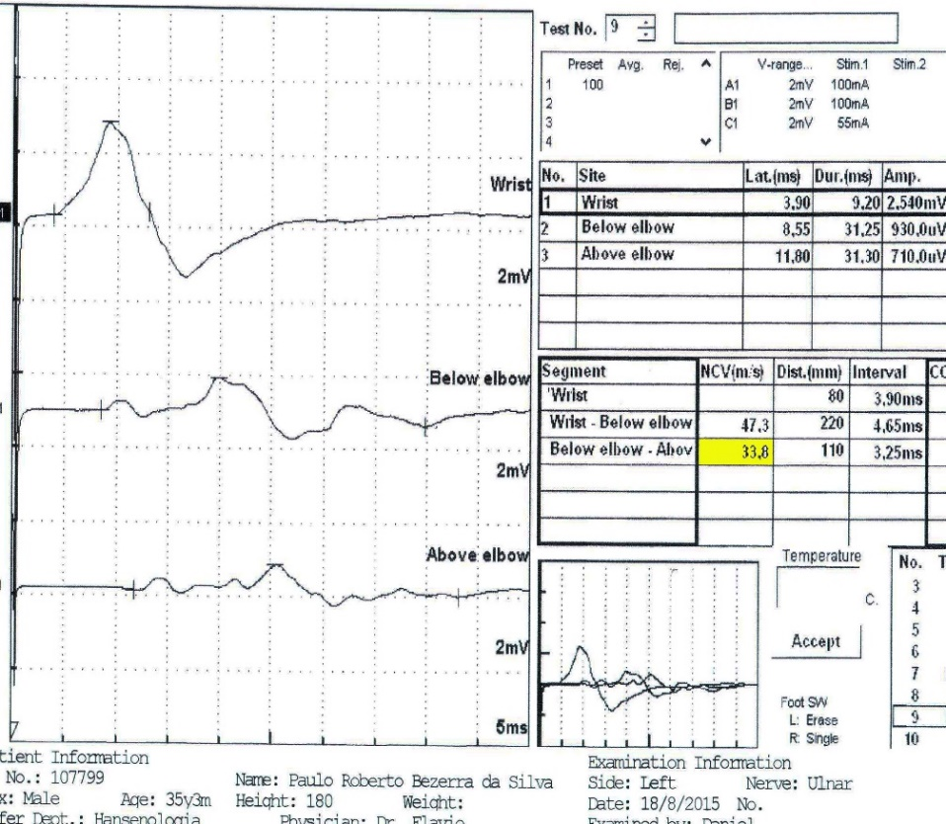
Padrão neurofisiológico durante as reações subagudas -neurites MH – períodos de intensa inflamação e desmielinização e entrapments¹
DT e BC só aqui não é considerado, pode ser entrapment
ULNAR¹ : dispersão temporal SÓ acima do Túnel do Cotovelo e acima da cabeça da fíbula, no Ulnar e Fibular, não valem, assim como no FIBULAR acima da cabeça da fíbula
1.Garbino JA et al. Neurophysiological patterns of ulnar nerve neuropathy in leprosy reactions. Leprosy Review , 2010

Slide 19
Critérios de condução nervosa sensitiva
CIDP/PIDC típica: Anormalidades de condução sensitiva (latência distal prolongada, ou amplitude PAS reduzida ou velocidade de condução lenta fora dos limites normais) em dois nervos
VC sensitiva <80% do LIN (para amplitude do PAS >80% do LIN) ou VC <70% do LIN (para amplitude PAS <80% do LIN) em pelo menos 2 nervos (nervo mediano, ulnar, radial, sural)
CIDP/PIDC possível: Alteração em um nervo
Note: Skin temperature should be maintained to at least 33°C at the

Slide 20
PICO 2 (RESPOSTA AO TRATAMENTO)
Considerou boas práticas resposta objetiva ao tratamento com agentes imunomoduladores (IVIg*, plasmaférese, corticosteróides) apoiam o diagnóstico clínico de CIPD/PIDC em pacientes CIDP possível
A resposta ao tratamento em pelo menos uma escala ABAIXO:
Rasch-built Overall Disability Scale (I-RODS), Neurology, 2011
Escala de incapacidade INCAT;
Pontuação da soma MRC;
Força de preensão: (Vigorímetro Martin/ Dinamômetro de
preensão manual Jamar)
A falta de melhora após o tratamento não exclui a CIDP/ PIDC
Em MH: Lehman et all. Avaliação Neurológica Simplificada. Belo Horizonte, ALM International, 1997

Slide 21
PICO 3 (IMAGEM) - ultrassom
Boa prática não usar US em pacientes adultos para CIDP/PIDC típica, exceto em CIDP possível
O diagnóstico de CIDP/PIDC pode ser mais provável se houver aumento do nervo em pelo menos dois locais no segmentos do nervo MEDIANO proximal e/ou plexo braquial
Atualmente não há evidências que apoiem a ultrassonografia em pediatria.
Ultrasound is a low-cost, widely available, non-invasive procedure with moderate diagnostic accuracy

Slide 22
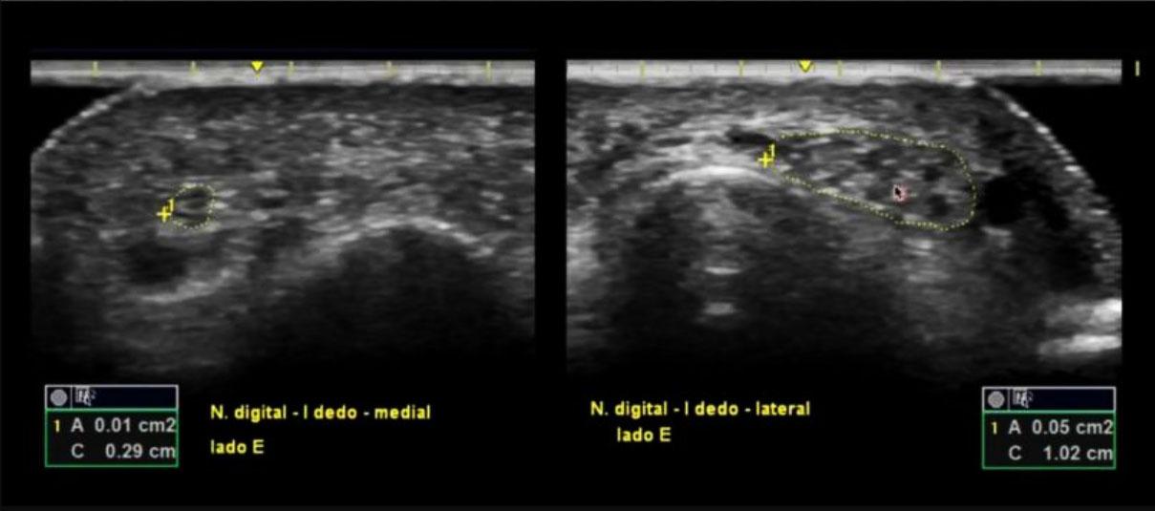
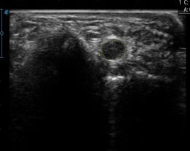
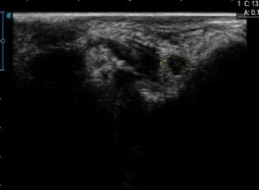
Nervo espessado focal ou assimetricamente a ao US de alta resolução
nervo digital espessado 5X > no lado radial
(Moreira AL. 2021)
Ulnar E: 0,20 cm²
Sem vascularização
Ulnar D: 0,10 cm²
Moreira AL. Eletroneuromiografia e Ultrassonografia na Hanseníase. Info Hansen, Centro de informações sobre hanseníase, 2021 https://youtu.be/Tf9QppOhGnI

Slide 23
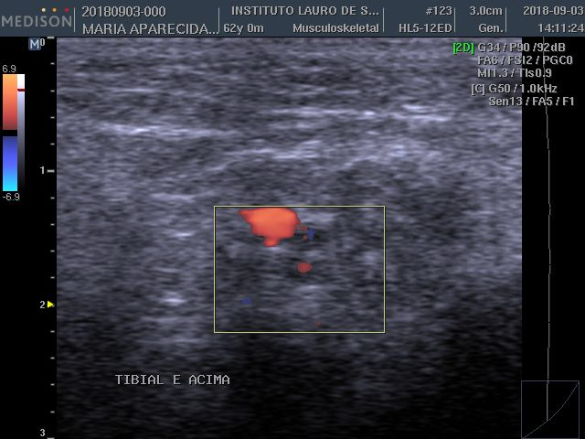
NCS Temporal Dispersion X US Doppler
X
Akita J, Miller LHG, De Mello FMC, Barreto JA, Moreira AL, Kirchner DR; Garbino JA. Neurophysiologic and ultrasonographic study with doppler in leprosy neuropathy. In: XXVIII Congresso Brasileiro de Neurologia, São Paulo/SP, 2018

Slide 24
PICO 3 (IMAGEM) - RNM
Boas práticas não em CIDP/PIDC típica, exceto em CIDP possível
A CIDP/PIDC pode ser mais provável se houver aumento e/ou aumento da intensidade do sinal da(s) raiz(es) nervosa(s)
Atualmente não há evidências que apoiem a RNM em pediatria pacientes.
Sem características laboratoriais/clínicas que sugiram outras doenças, como neuropatia paraproteinêmica IgM (especialmente com anticorpos anti-MAG, proteína M (POEMS), radiculoplexopatia diabética, neuropatia amilóide, amiotrofia nevrálgica, lepra, neurofibromatose ou neurolinfomatose

Slide 25
PICO 4 (ANÁLISE DO LCR - SENSIBILIDADE DE 42%-77%)
Boa prática não realizar a análise do LCR com critérios de CIDP/ PIDC típica
Considerar para excluir outros diagnósticos ou apoiar o diagnóstico de CIDP/PIDC nos seguintes circunstâncias:
Pacientes que preencham os critérios diagnósticos para CIDP/ PIDC possível
Em casos de início agudo ou subagudo, G-B?
Quando houver suspeita de etiologia infecciosa ou neoplásica.
Quando os níveis de proteína no LCR estão normais, podem surgir dúvidas desnecessárias sobre o diagnóstico
NOTA:. Valor referencia > 0.5 g/L, 50mg/L. Cautela com a elevação da proteína no LCR na diabetes e pacientes com > 50 anos, são necessários níveis mais elevados para apoiar um diagnóstico de CIDP/PIDC; não há pesquisas suficientes até o momento para estabelecer limites rigorosos.

Slide 26
PICO 6 ( BX DE NERVO)
Boa prática realizar apenas nos suspeitos :
• Nos suspeitos, mas sem diagnóstico confirmado com estudos clínicos, laboratoriais, neurofisiológicos e imagem
• Nos suspeitos com pouca ou nenhuma resposta ao tratamento, investigar: CMT, amiloidose, sarcoidose ou tumores da bainha nervosa/neurofibromatose
Os fatores que provavelmente apoiam o diagnóstico de CIDP podem ser:
Axônios desmielinizados e pequenos bulbos de cebola (fibrose endoneural)
Aglomerados de macrófagos perivasculares.

Slide 27
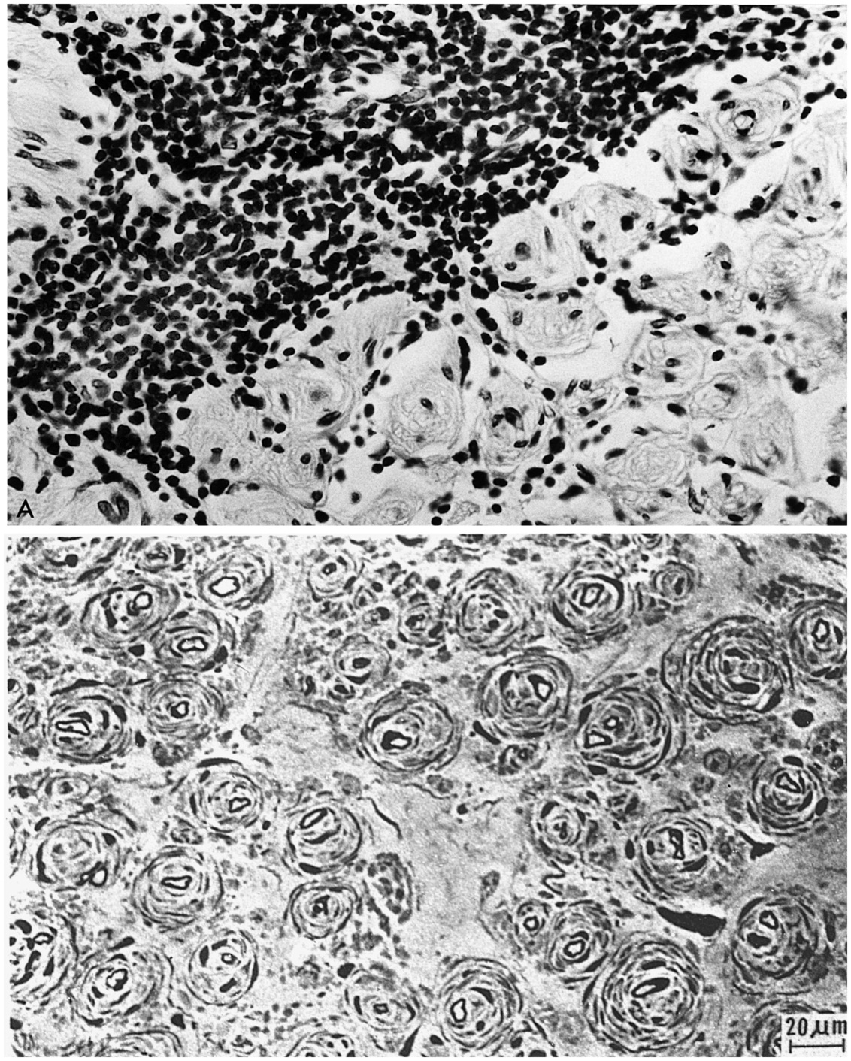
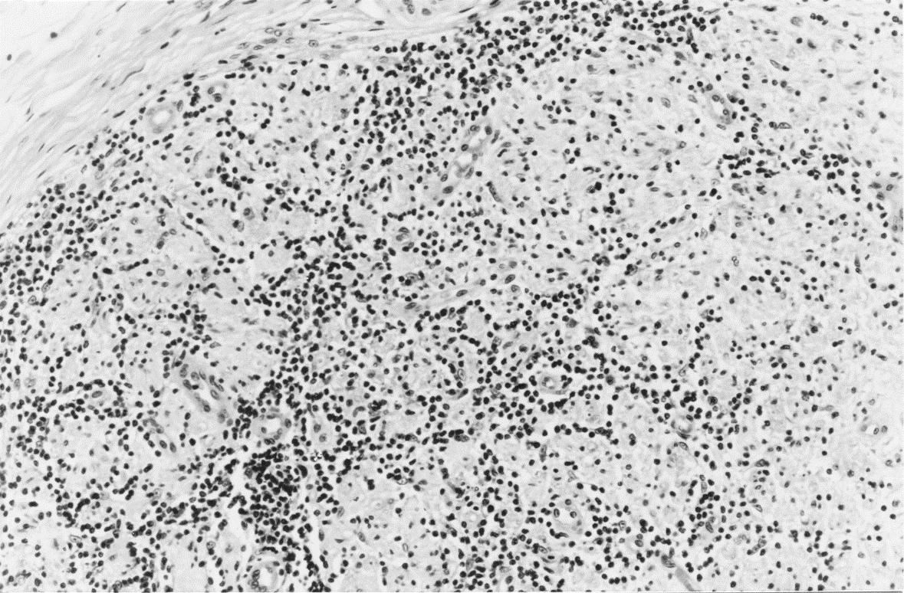
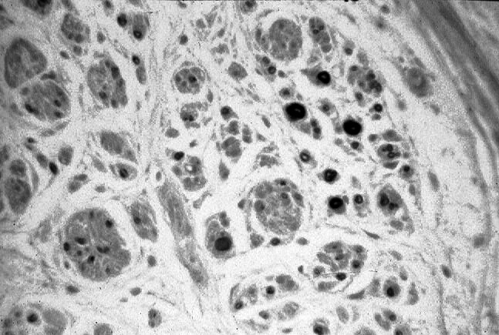
Desmielinização inflamatória
Dyck, Mayo Clin Proceedings 50:621, 1975
Jardim et al, Lep Rev, 2004; Garbino et al, Hansenol Int. 2004
n= 33 1994-2004

Slide 28
Recomendados fortemente imunoglobulina, corticos-teróides e plasmaferese se não responder:
Pesquisar NODO E PARANODOPATIAS: testes de anticorpos (anti-NF155, anti-CNTN1, antiCaspr1) e possivelmente anti-NF140/186
O teste de anticorpos anti-MAG em todos os pacientes (>7000) implicaria um outro diagnóstico
GAMOPATIAS MONOCLONAIS: Eletroforese de proteínas séricas pesquisa na urina para cadeias leves (proteína de Bence Jones).

Slide 29
Muito obrigado
www.ilsl.br
jgarbino@ilsl.br
ja.garbino@gmail.com
www.climedbauru.com
Agradecimento especial: Dr. Marcus Vinicius R. Pinto pela imagem histórica de biópsia de nervo CIDP/PIDC

